Slide 1
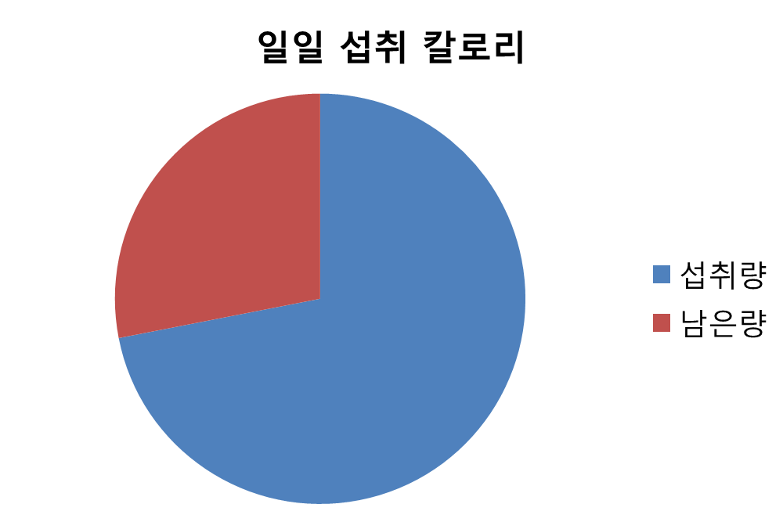
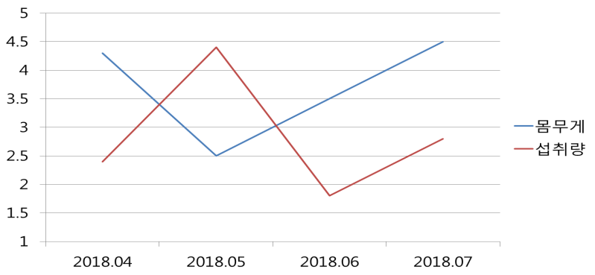
<Main 화면>
식단 관리 모니터링
로그인 | 회원가입
모니터링
권장 섭취량 : xxxx Kcal
현재 섭취량 : xxx Kcal
* xxx Kcal 초과 되었습니다.
200
500
Kcal
칼로리&몸무게 변화량
일별 | 주별 | 월별
현재 몸무게
75.23
kg
업데이트
입 력
상세보기
종 료

Slide 2
<로그인 화면>
식단 관리 모니터링
식단 관리 모니터링
아이디
비밀번호
회원가입
로그인

Slide 3
<회원 가입 화면>
식단 관리 모니터링
이 름
남자
여자
아이디
비밀번호
전화번호
생년월일
나 이
키
몸무게
등록

Slide 4
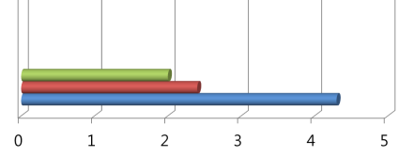
날짜별 조회
<입력 화면>
식단 관리 모니터링
년
월
일
조회
아 침
점 심
저녁
음식 검색
선택 | 식단명 | 열량 | 탄수 | 단백질 | 지방 | 당류 | 나트륨 | 포호지방 | 콜레스테롤 | 트랜스지방
 | 쌀밥 | 232 | 21 | 1 | 2 | 45 | 21 | 21 | 54 | 21
음식명
검색
음식명
cal
먹은량(g)
된장찌개
300
100
된장조치
애호박 된장국
총 섭취량 : xxxx Kcal
그래프보기
수정
선택 삭제
등록

Slide 5
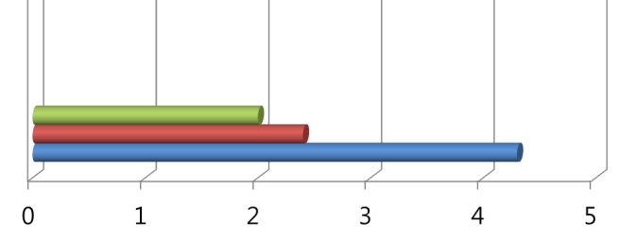
<상세보기 화면>
식단 관리 모니터링
날짜별 조회
년
월
일
조회
선택 | 식단명 | 열량 | 탄수 | 단백질 | 지방 | 당류 | 나트륨 | 포호지방 | 콜레스테롤 | 트랜스지방
 | 쌀밥 | 232 | 21 | 1 | 2 | 45 | 21 | 21 | 54 | 21
총 섭취량 : xxxx Kcal

